Slide 1
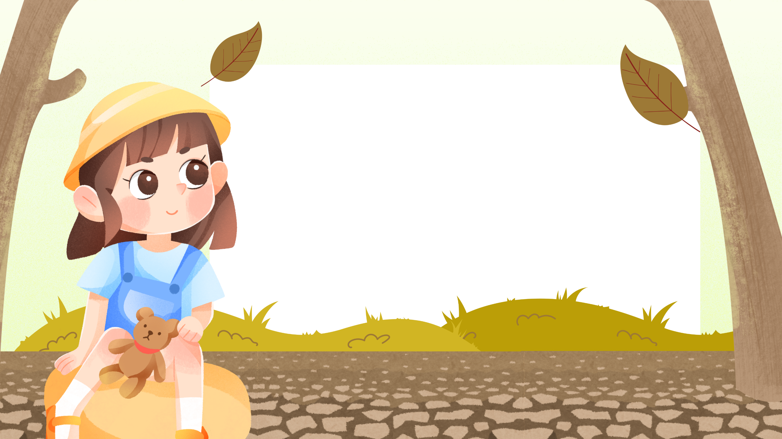

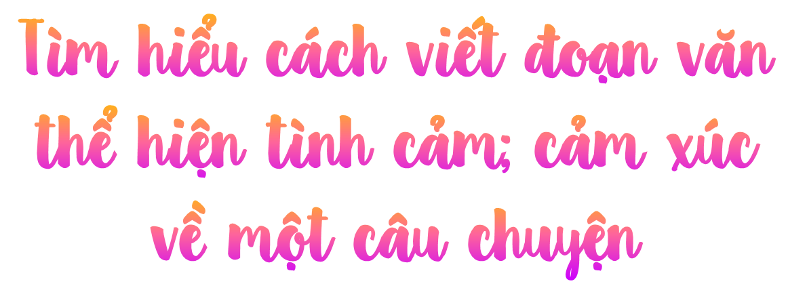

Slide 2

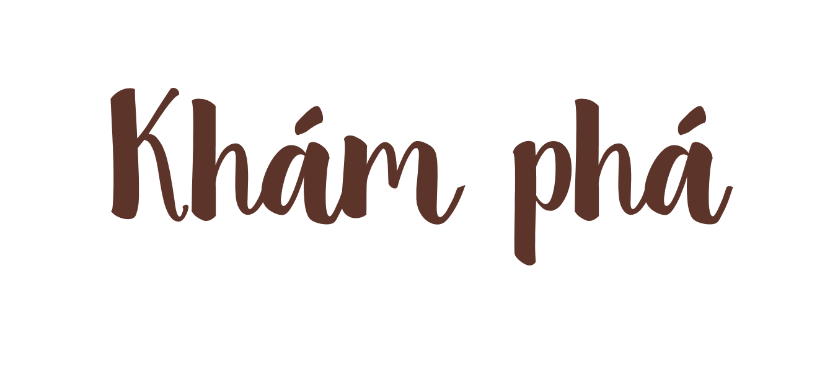

Slide 3
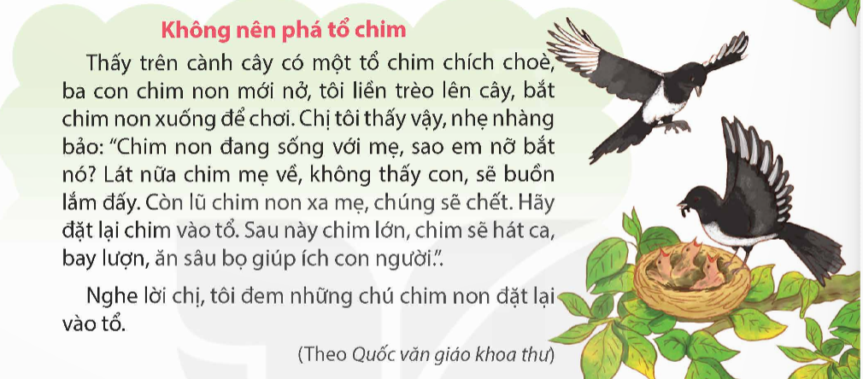
1. Đọc câu chuyện dưới đây và trao đổi với bạn.

Slide 4
Câu 1 trang 15 SGK Tiếng Việt lớp 5 Tập 1: Tìm trong mỗi đoạn vặn sau các từ đồng nghĩa với từ in đậm
b) Nghỉ hè, anh Trung về quê thăm Châu. Quà của anh làm Châu mê tít. Đó là một bộ đồ chơi bác sĩ nhỏ xíu. Trong bộ đồ chơi đặc biệt đó, cái gì cũng bé. Cái ống nghe bé tí màu hồng. Cái kim tiêm tí hon đủ để không làm em búp bê sợ khi được “bác sĩ” Châu trị bệnh. Một hộp đựng thuốc nhỏ nhắn, mấy viên thuốc màu trắng tí tẹo rất dễ bị rơi ra. Một chiếc cặp nhiệt độ nhỏ xinh, một dụng cụ kiểm tra tai, một cây kéo và một số đồ vật be bé, xinh xắn khác mà Châu chưa kịp biết tên.
MINH AN

Slide 5

a. Vì sao người chị khuyên em không nên phá tổ chim?
a. Người chị khuyên em không nên phá tổ chim vì khi chim mẹ về, chim mẹ không thấy con sẽ buồn, còn chim non xa mẹ sẽ chết. Không những thế, loài chim còn có rất nhiều lợi ích.

Slide 6
b. Theo lời người chị, loài chim có ích gì đối với con người?
Theo lời người chị, khi chim lớn, chim sẽ hát ca, bay lượn, ăn sâu bọ giúp ích cho con người.

Slide 7
c. Câu chuyện này giúp em nhận ra điều gì?
Câu chuyện giúp em nhận ra rằng cần phải trân trọng sự sống của muôn loài.

Slide 8
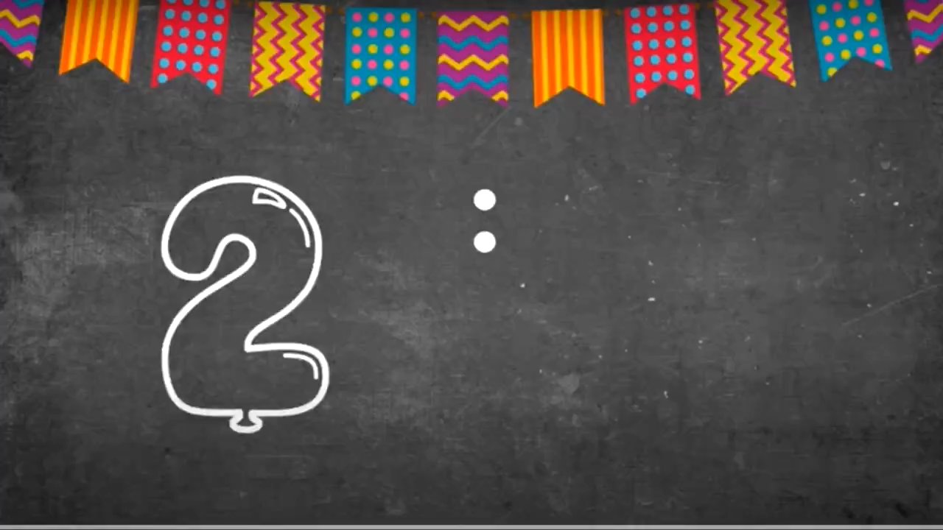
2. Đọc đoạn văn dưới đây và trả lời câu hỏi.
Không nên phá tổ chim là một câu chuyện giản dị nhưng lại mang đến cho tôi nhiều cảm xúc khó quên. Câu chuyện kể về một em nhỏ vì tò mò mà trèo lên cây, bắt ba con chim non xuống để chơi. Nhưng lời khuyên của chị gái đã làm cho em tỉnh ngộ. Chị đã nói về nỗi buồn của chim mẹ khi không tìm thấy con, số phận của những chim non khi bị tách ra khỏi mẹ. Chị còn nói với em về lợi ích mà loài chim mang lại cho con người. Lời khuyên của chị thật nhẹ nhàng mà thấm thía. Nó giúp người em có một hành động đáng khen: đem những con chim non đặt lại tổ của chúng. Câu chuyện tuy ngắn nhưng thật xúc động bởi ý nghĩa nhân văn cao đẹp: Cuộc đời sẽ tốt đẹp hơn, hạnh phúc hơn nếu chúng ta biết yêu quý và trân trọng sự sống của muôn loài. Gấp trang sách lại, hình ảnh những chú chim non bé bỏng quấn quýt bên mẹ vẫn in đậm trong tâm trí tôi.
(Phan Nguyên)

Slide 9
a. Người viết muốn nói điều gì qua đoạn văn trên?
Tác giả Phan Nguyên muốn thể hiện những tình cảm, cảm xúc của mình về chuyện Không nên phá tổ chim.

Slide 10
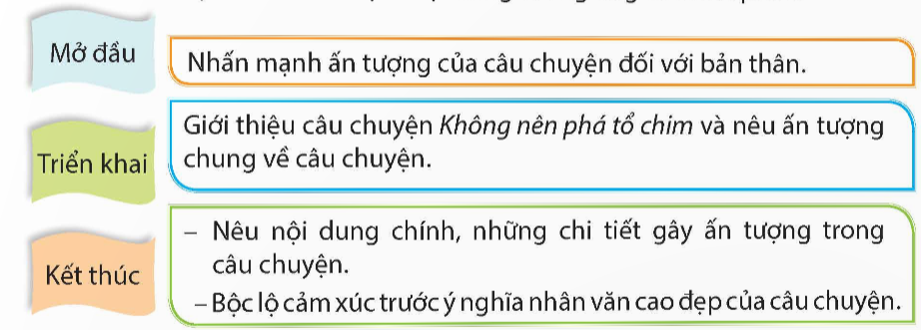
b. Tìm các câu văn trong đoạn ứng với phần mở đầu, triển khai, kết thúc của đoạn văn và xác định nội dung tương ứng của mỗi phần.

Slide 11

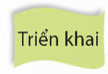
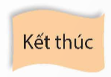
Không nên phá tổ chim là một câu chuyện giản dị nhưng lại mang đến cho tôi nhiều cảm xúc khó quên.
Câu chuyện kể về một em nhỏ vì tò mò mà trèo lên cây, bắt ba con chim non xuống để chơi. Nhưng lời khuyên của chị gái đã làm cho em tỉnh ngộ. Chị đã nói về nỗi buồn của chim mẹ khi không tìm thấy con, số phận của những chim non khi bị tách ra khỏi mẹ. Chị còn nói với em về lợi ích mà loài chim mang lại cho con người. Lời khuyên của chị thật nhẹ nhàng mà thấm thía. Nó giúp người em có một hành động đáng khen: đem những con chim non đặt lại tổ của chúng. Câu chuyện tuy ngắn nhưng thật xúc động bởi ý nghĩa nhân văn cao đẹp: Cuộc đời sẽ tốt đẹp hơn, hạnh phúc hơn nếu chúng ta biết yêu quý và trân trọng sự sống của muôn loài.
Gấp trang sách lại, hình ảnh những chú chim non bé bỏng quấn quýt bên mẹ vẫn in đậm trong tâm trí tôi.

Slide 12
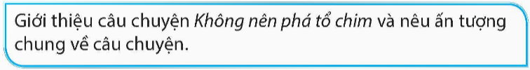
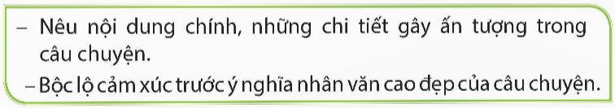

Slide 13
c. Trao đổi về những điểm cần lưu ý khi viết đoạn văn nêu tình cảm, cảm xúc về một câu chuyện.
Đoạn văn nêu tình cảm, cảm xúc về một câu chuyện thường có mấy phần? Đó là những phần nào?
Nội dung chính của mỗi phần là gì?
Người viết thể hiện tình cảm, cảm xúc như thế nào?

Slide 14
Đoạn văn nêu tình cảm, cảm xúc về một câu chuyện thường có mấy phần? Đó là những phần nào?
Đoạn văn nêu tình cảm, cảm xúc về một câu chuyện thường có 3 phần: mở đầu, triển khai, kết thúc.

Slide 15
Nội dung chính của mỗi phần là gì?
– Mở đầu: Giới thiệu tên câu chuyện, tên tác giả và nếu ấn tượng chung về câu chuyện.
– Triển khai: Kể tóm tắt nội dung câu chuyện, nêu những điều yêu thích ở câu chuyện (nhân vật, sự việc, ý nghĩa của câu chuyện,...) và thể hiện tình cảm, cảm xúc đối với câu chuyện.
– Kết thúc: Khẳng định một lần nữa giá trị, ý nghĩa của câu chuyện hoặc nhấn mạnh tình cảm, cảm xúc đối với câu chuyện.

Slide 16
Người viết thể hiện tình cảm, cảm xúc như thế nào?
Người viết cần thể hiện tình cảm, cảm xúc chân thật, nhẹ nhàng, phù hợp với nội dung và tình tiết có trong câu chuyện. Đồng thời phải đồng cảm với nhân vật có trong truyện.

Slide 17
